Slide 1
TALENT MANAGEMENT
PhDr. Ľubomír Kubínyi, Ph.D., K 104

Slide 2
Literatura
ARMSTRONG, Michael. Řízení lidských zdrojů. 10. vyd. Praha: Grada. 2007. ISBN 978-80-247-1407-3. s. 334. BAUMAN, Z. Kariéra – sociologické črty. 1. vyd. Praha: Mladá fronta, 1967 BĚLOHLÁVEK, František. Osobní kariéra. Praha: Grada. 1994. ISBN 80-7169-083-X. s. 7. KASPER, Helmut a Wolfgang MAYRHOFER, ed. Personální management, řízení, organizace. Praha: Linde, 2005. ISBN 8086131572. KIROVOVÁ, Iva. Kariéra v souvislosti s přechodem k postindustrialismu. Ostrava: TU, 2007. ISBN 978-80-248-1667-8.. KURSCH, Martin. Tailor Made Talent Management - talent management druhé generace. Praha: ČAS, 2016.. ISBN 9788090546059. TURECKIOVÁ, Michaela. Řízení a rozvoj lidí ve firmách. 1. vyd. Praha: Grada, 2004. ISBN 80-247-0405-6.

Slide 3
Osnova
Úvod
Charakteristika kariéry
Kariérové pohyby
Talent management
Závěr

Slide 4
1. Charakteristika kariéry
Slovo kariéra je používáno ve třech různých kontextech a má odlišné významy.
je termínem sociologickým spjatým s přemisťování lidských jedinců z nižších sociálních pozic na pozice vyšší,
je termínem ideologickým, označuje individuální modely životního úspěchu,
za třetí je termínem morálním, spjatým s jistým systémem hodnocení životních postojů, vztahů k okolí a závazků,
(Bauman, 1967. s. 9 – 16)

Slide 5
1. Charakteristika kariéry
Vymezení základních pojmů
pracovní kariéra je sekvence pozic, prací nebo profesí, které jedinec zastával v průběhu svého pracovního života,
profesní kariéra představuje určitý postup pracovníka v rámci organizace,
v literatuře lze dohledat tři typy profesní kariéry:
stálá struktura profesní kariéry
nestálá struktura profesní kariéry
difuzní struktura profesní kariéry.

Slide 6
1. Charakteristika kariéry
Novější koncepce kariérního vývoje vztahující se k prostředí spíše postindustriální společnosti jsou
kariéry bez ohraničení (DeFillipi, Arthur),
proteovská kariéra (Hall),
portfoliová kariéra (Cohen, Mallo),
post-korporátní kariéra (Baruch, Peiperl).
(Kirovová, 2007.)

Slide 7
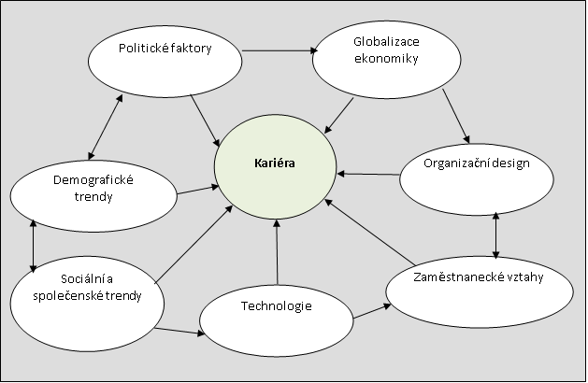
1. Charakteristika kariéry
Socioekonomický kontext kariéry
(Kirovová, 2007. s. 34)

Slide 8
1. Charakteristika kariéry
Kritéria hodnocení úspěšnosti kariéry
pozice - postavení v organizaci,
hodnost, reálná moc,
plat, počet podřízených,
symboly postavení,
rozsah spravovaného majetku
možnost rozvoje zkušeností a znalostí,
tvůrčí a duševní náročnost práce,
sebeuspokojení.
(Bělohlávek, 1994. s. 7)

Slide 9
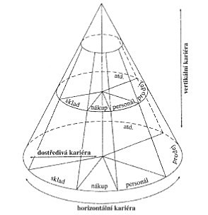
2. Kariérové pohyby
Pro účinné řízení a plánování kariéry je nutné rozlišovat dynamiku kariéry a také jednotlivé kariérové pohyby a to vše v souvislosti zejména s věkem zaměstnance.
Zdroj: KASPER, H. MAYRHOFER, 2005. s. 478.

Slide 10
2. Kariérové pohyby
Současné koncepce kariéry již nepředstavují strukturovaný sled a postup v rámci organizací. Současné koncepce kariéry preferují subjektivní vztahový rámec.
V 70. letech se prosazuje nové, vnitřní psychologické hledisko. Kariéra je považována za záležitost subjektivní, vyjadřuje postoj pracovníka, jeho zkušenosti i osobní růst.
(Kirovová, 2007, s. 76-81)

Slide 11
3. Talent management
Definice talentu-talent jako
jako soubor schopností daného jedince, jeho přirozené nadání, znalostí, dovedností, zkušeností, inteligence, uvažování, postoje, charakter, stejně jako schopnost učit se a růst,
talent jako to, co lidé musí mít, aby uspěli ve svých pracovních místech,
talent jako schopnost uskutečňovat změny s příslibem budoucího pokroku, řízení talentů se snaží takové lidí rozpoznávat, získávat, stabilizovat, využívat a rozvíjet.
(Armstrong, Taylor, 2015, s. 317)

Slide 12
3. Talent management
Talent management lze charakterizovat podle Tarique a Schulera jako systém čtyř komponent
plánování, jenž zahrnuje politiky a praktiky zaměřené na odhad znalostí, dovedností, schopností a osobních rysů,
atraktivnosti založená na budování reputace organizace přitahující talenty,
rozvoje zaměřená na plánování následnictví, interní povyšování,
udržení zaměřená na udržení talentovaných.
(Kursch, 2016, s. 14 )

Slide 13
3. Talent management
Armstrong spatřuje podstatu řízení kariéry v tom, „že se lidem poskytují příležitosti k postupu ve funkci a k rozvíjení jejich kariéry a zabezpečuje se tak, aby organizace měla přísun talentů, jak potřebuje“ (2007, s.334)
Podle Tureckiové se rozvoj kariéry uskutečňuje v součinnosti plánování a řízení kariéry. Plánování kariéry by mělo být podporováno zaměstnavatelem. Řízení kariéry pak zaměstnanci umožňuje ve spolupráci s organizací rozvinout jeho potenciál (2004, s.98)

Slide 14
3. Talent management
Talent a nadání jsou základní pojmy TM
lze konstatovat, že talentovaní jsou jedinci, kteří jsou schopni postoupit alespoň o dvě nebo tři úrovně v rámci organizace (Byham, 2002, s.61),
Slizer a Dowel (2009) se domnívají, že talent může být výsledkem vrozeného nadání, ale i výsledkem intenzivního učení a práce,
jsou to ti, kteří jsou schopni růst a řídit více komplexní věci v budoucnosti.
(Kursch, 2016, s.12-13 )

Slide 15
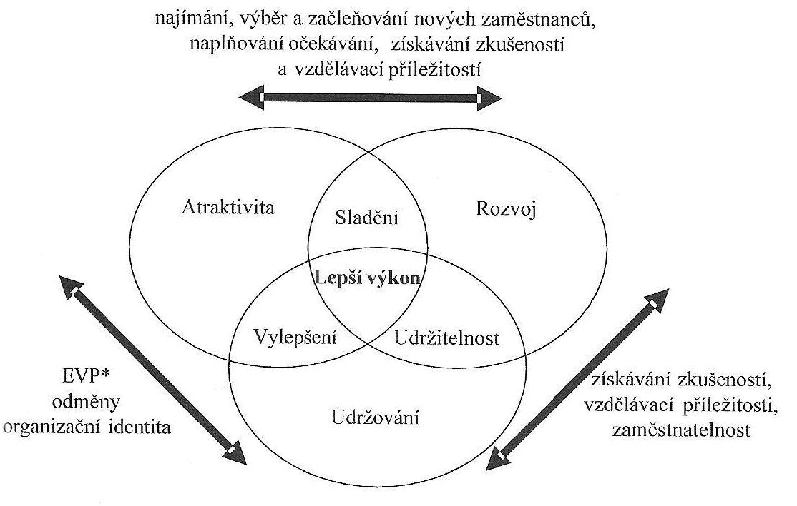
Dynamický model TM
3. Talent management
(Kursch, 2016, s.39 )

Slide 16
Děkuji za pozornost.
Závěr

